Slide 1
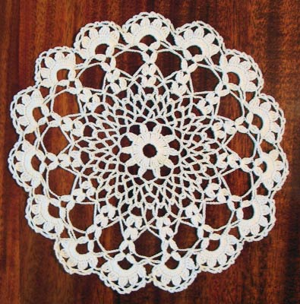
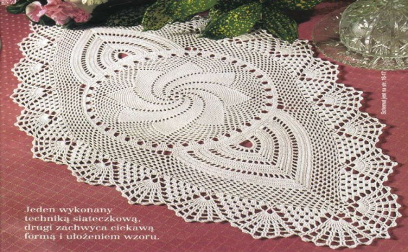
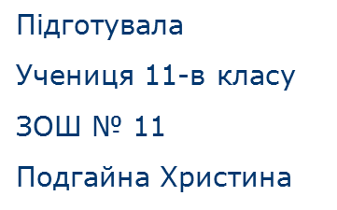
Проект на тему: «В'язання гачком»

Slide 3
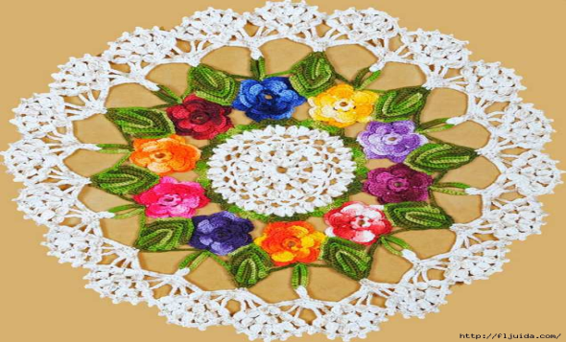
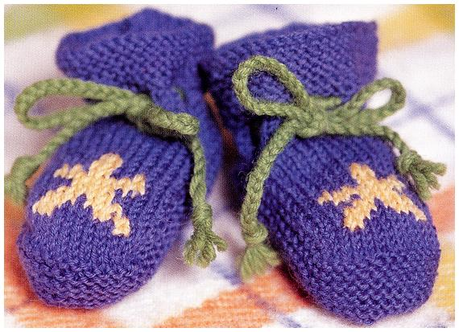
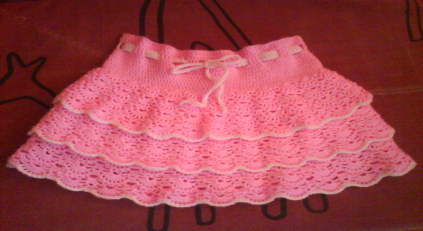
Тема: В'язання бактусу гачком
Мета: Розробити і виготовити бактус, використовуючи творчий підхід до виконання вироби, прагнучи до індивідуальності в одязі, витративши мінімальну кількість грошових коштів.
Обгрунтування: Модельєри і інші люди, пов’язані з модою, говорили і говорять: в’язання гачком завжди в моді! І це чиста правда. Адже в’язані гачком моделі можна зустріти всюди. Їх можна побачити: на сторінках провідних журналів мод, на полицях бутиків і магазинів.Я вибрала в'язання гачком, тому що це дуже трудомістка робота, але, тим не менш, дуже цікава і захоплююча. Я знайшла в журналі чудовий ескіз для виконання. Мені він дуже сподобався, і тому, я з радістю його зробила. Тим паче в’язання гачком допоможе заспокоїти
нерви і зняти втому. В подальшому я зможу в’язати собі і своїм рідним і близьким. Будь-яку річ можна піти і купити в магазині,
проте набагато цікавіше і оригінальніше зв’язати
її своїми руками для себе або для когось із близьких.

Slide 4
Історія бактуса
Свою екзотичну назву шарф - бактус отримав на честь героя улюбленого норвежцями мультфільму , знятого за казкою Турбьерна Егнера. Саме такий шарф носив один з кумедних гномиків. Але неправильно було б обмежитися лише цією кумедною історією і не заглянути в більш віддалене минуле шарфа - косинки. Насправді бактус - продовження давньої норвезької традиції народного костюма. Саме чоловічі шийні хустки і жіночі вовняні шалі протягом багатьох століть були важливою складовою традиції костюмів бунад. На сьогднішній день в Норвегії розгорнулося справжнє рух за відродження стилю бунад. Саме на цій хвилі і виник шарф фасону бактус, який об'єднав в собі елементи старовинних стилів чоловічої та жіночої моди. Бактусоманія несподівано охопила весь світ. Прийшовши з Норвегії елегантний теплий в'язаний шарф-косинка, прикрашений витонченими візерунками, декоративною тасьмою, багатим квітковим декором та розкішними помпонами, завоював серця любителів стильного одягу.

Slide 5
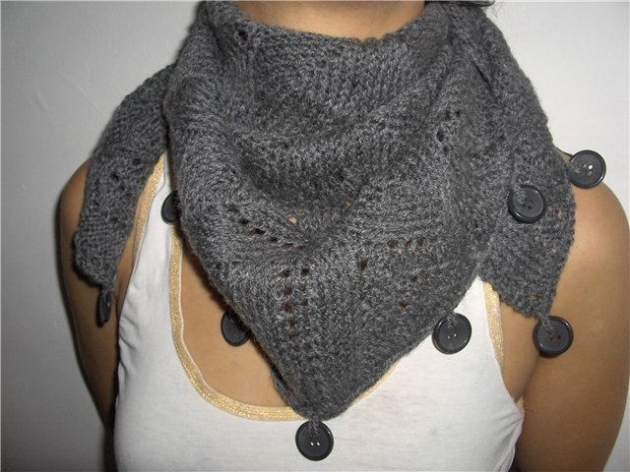
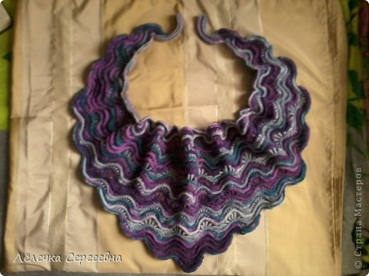
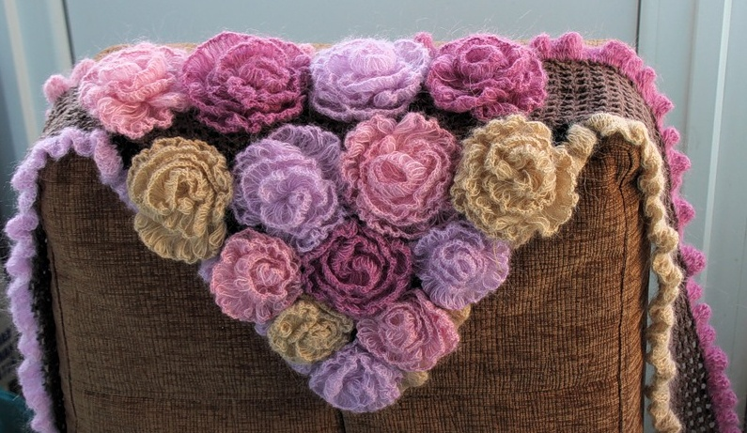
Модель №1
Модель №2
Модель №3

Slide 6
Аналіз моделей аналогів
№1. Виріб представлений на малюнку є занадто великий за розміром та зовнішньо виглядає не дуже яскраво. Можливо якщо змінити колір бактусу то він би виглядав набагато краще. Ця річ в'яжеться крючком та будь-якими нитками. Модель аналог є не складним для виготовлення.
№2. Аналог дуже цікавий за будовою. Ця модель в'яжеться спицями, а потім стягується та ми отримуємо такий незвичайний виріб.
Він є легким для в'язання. На мою думку, цей бактус виглядає
дуже стильно та його можна надіти на
будь-який захід.
№3. Цей бактус зв'язаний крючком, виглядає стильно,
модно, а головне нарядно. Такий виріб можна буде одягнути на
будь-який захід. Він виглядає дуже не звичайно. Цей виріб є складним за виготовленням. Спочатку в'яжеться сам бактус, а потім до нього прикріпляються інші деталі. Це подвоює складність цієї моделі.
Обираючи з усіх моделей аналогів, я би обрала саме цей виріб.

Slide 7
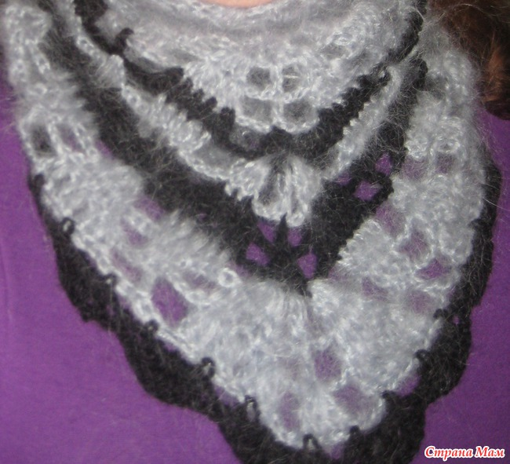
Ескіз виробу

Slide 8
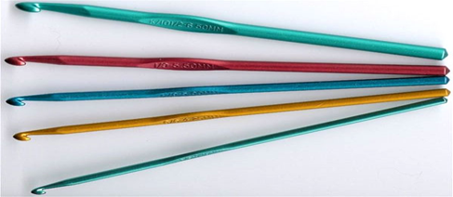
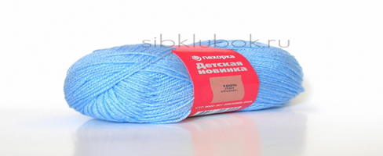
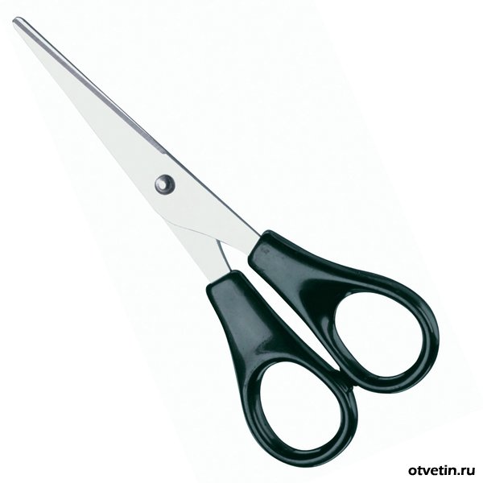
№ | Матеріал або інструмент | Його зовнішній вигляд | ціна
1) | гачок |  | 7 грн.
2) | пряжа |  | 21 грн.
3) | Ножиці |  | 7 грн
Всього 35 грн.

Slide 9
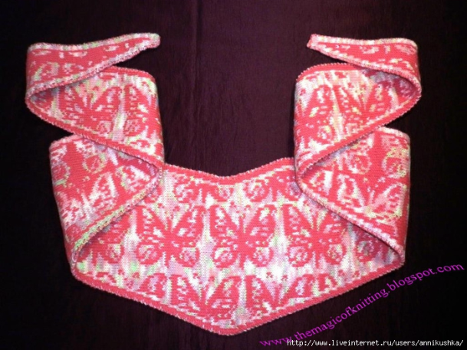
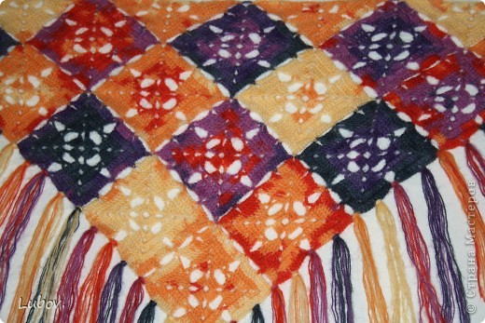
Вартість мого виробу не велика, всього на всього 28 гривень. Я вважаю, що це цілком нормальна ціна для бактусу. В будь-якому випадку ця сума буде набагато меншою ніж я куплю подібну річ в магазині. Я можу с впевненістю сказати, що виготовляти одяг власноруч – дуже економно.

Slide 10
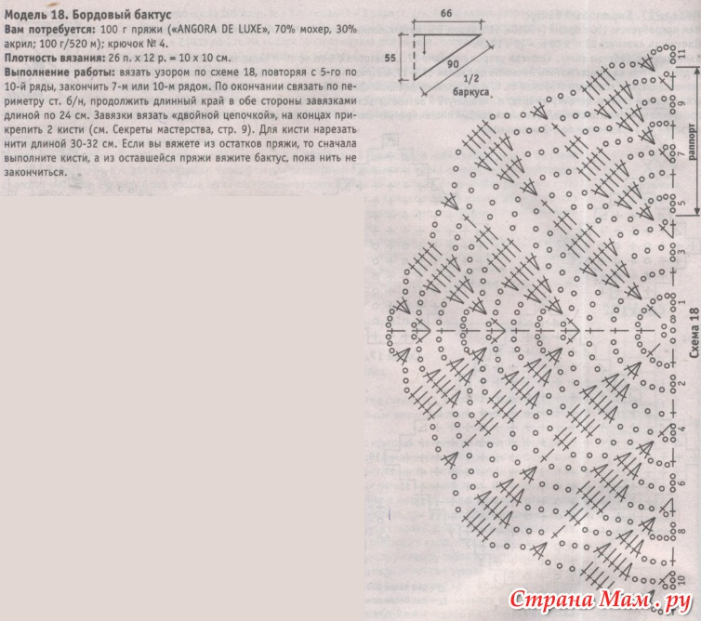
Технологічна карта

Slide 11
Виготовляючи свій виріб я удосконалила техніку в'язання. Спочатку у мене не все виходило, але завдяки бажанню, старанню й терпінню я досягла бажаного результату.
Виконана робота принесла радість не тільки мені, але і моїм рідним. Мій бактус дуже всім подобається. При виготовленні досягнуто якості естетичного зовнішнього
вигляду.Надалі я планую зв'язати шаль гачком.

Slide 12
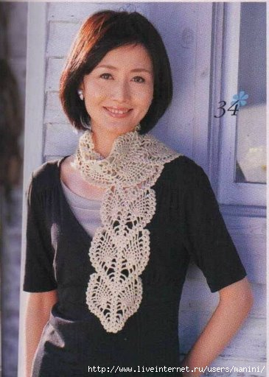
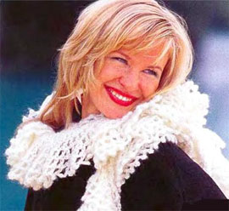
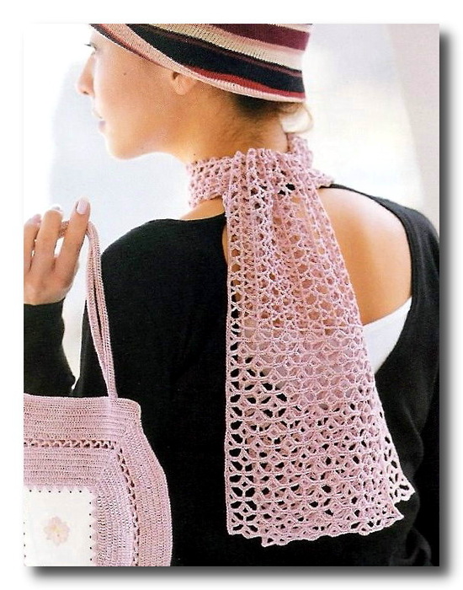
Реклама
Бажаєте оригінальну та неповторну в’язану річ ручної роботи? Я вам можу допомогти. Ви можете замовити одяг, іграшки, аксесуари та різноманітні дрібнички на будь-який смак. Достатньо лише картинки або фото, схеми, ескізу чи просто детального опису виробу та за декілька тижнів ваше замовлення буде готовим. Якщо Ви зацікавилися моєю попозіцією то дзвоніть на номером 5-69-74. Буду рада вам допомогти.

Slide 13
Література
vse-sama.ru
klubokdel.ru
kruchcom.ru
ball.ucoz.net

